Slide 1
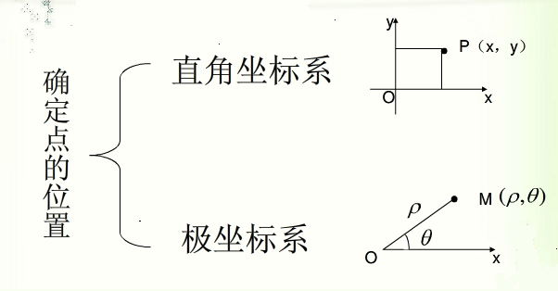
极坐标排序
在平面上，确定一个点的位置通常有下面两种表示方法：

Slide 2
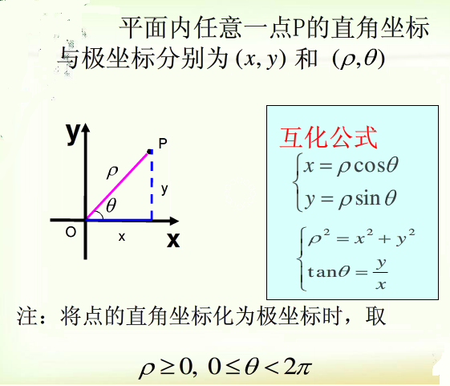
极坐标排序
当极坐标系中的极点O与直角坐标系中的原点O重合，极轴OX与直角坐标系中的X轴的正半轴重合，并且两种坐标系的单位长度相同，那么平面内任意一点P的直角坐标与极坐标可以互相转换。

Slide 3
极坐标排序
例如：
点p直角坐标为：（1，1），则对应的极坐标为：
(1.4142, π/4)
点p直角坐标为：（-1，1），则对应的极坐标为：
(1.4142, 3π/4)
点p直角坐标为：（-1，-1），则对应的极坐标为：
(1.4142,5π/4 )
点p直角坐标为：（1，-1），则对应的极坐标为：
(1.4142, 7π/4)
点p直角坐标为：（0，1），则对应的极坐标为：(1, π/2)
点p直角坐标为：（1，0），则对应的极坐标为：(1,0)

Slide 4
极坐标排序
给出N个点的直角坐标(x,y)，请计算出这些点对应的极坐标，将这N个点按照极角θ从小到大排序，如果两个点的极角相同，则将它们按照极径ρ由大到小排序。
注意：ρ≥0，极角0≤θ<2π
极角采用弧度表示。

Slide 5
极坐标排序
圆周率π的取值：
  使用头文件math.h中的宏定义：M_PI
#define M_PI 3.14159265358979323846
点的坐标(x,y)，极径ρ以及极角θ的数据类型用double型。

Slide 6
极坐标排序
1、输入数据
2、将点的直角坐标转为极坐标
3、编写比较函数
int cmp(const void *a,const void *b)；
4、调用qsort函数对点进行排序
5、输出

Slide 7
极坐标排序
1、输入数据：
  存储每个点的直角坐标(x,y)以及极坐标
  struct point
  {
  double x,y;
  double p,angle;
  };
  struct point s[1000];

Slide 8
极坐标排序
2、将点的直角坐标转为极坐标
  C语言提供的计算反正切值的标准库函数：
  头文件：#include <math.h>
  原型为： double atan2(double y,double x);
  参数 x,y为点的直角坐标(x,y)，函数返回值以弧度表示，范围为 (-π, π]。

Slide 9
极坐标排序
θ =atan2(y, x)，求出的θ取值范围是(-π, π]。
  当(x>0, y>0), 0<θ<π/2
  当(x<0, y>0), π/2<θ<π
  当(x<0, y<0), -π <θ<-π/2
  当(x>0, y<0), -π/2<θ <0
  当点(x, y)在象限的边界也就是坐标轴上时:
    当y=0，x≥0，θ=0
    当y=0，x<0，θ=π
    当y>0，x=0，θ= +π/2
    当y<0， x= 0，θ= -π/2

Slide 10
极坐标排序
题目要求： ρ≥0，极角0≤θ<2π
atan2( )函数的值域为(-π, π]，可以通过对负数结果加2π的方法，将函数的结果映射到(0, 2π]范围内。

Slide 11
极坐标排序
scanf("%d",&n);
struct point s[1000];
for(i=0;i<n;i++)
{
scanf("%lf%lf",&s[i].x,&s[i].y);
s[i].p=sqrt(s[i].x*s[i].x+s[i].y*s[i].y);
t=atan2(s[i].y,s[i].x);
if(t<0) s[i].angle=2*M_PI+t;
else s[i].angle=t;
}

Slide 12
极坐标排序
3、编写比较函数
比较规则：
  将N个点按照极角θ从小到大排序；
  如果两个点的极角相同，则将它们按照极径ρ由大到小排序。

Slide 13
极坐标排序
int cmp(const void *a,const void *b)
{
struct point p1,p2;
p1=*(struct point *)a;
p2=*(struct point *)b;
if(p1.angle>p2.angle) return 1; //按极角从小到大排序
else
if(fabs(p1.angle-p2.angle)<1e-10)
{if(p2.p>p1.p) return 1;}
//极角相同，按极径从大到小排序
return -1;
}

Slide 14
极坐标排序
4、调用qsort函数排序
qsort(s,n,sizeof(s[0]),cmp);
5、输出
for(i=0;i<n;i++)
printf("(%.4f,%.4f)\n",s[i].p,s[i].angle);

